Slide 1
EKMEK DOKU ANALİZİ VE ARAYÜZ PROGRAMININ GELİŞTİRİLMESİ
Görüntü işleme Ödev 1
Hatice us
02185076064

Slide 2
Giriş
Ekmekler, kullanılan ürünlerin miktarı ve cinsine göre farklı kalitede üretilmektedir. Ekmek kalitesini, dokusundaki gözenekleri bir çok açıdan değerlendirerek inceleyebiliriz.
Örneğin yapımında kalitesiz un kullanılan bir ekmek, küçük hacimli, basık ve düzensiz bir gözenek yapısına sahip olmakta, kabuk yapısında düzensiz çatlak ve yarıklar bulunmakta, ayrıca kısa sürede bayatlamaktadır. Bu tip problemlerin iyileştirilmesi içinse uygun miktarlarda katkı maddeleri kullanılır.
Bu miktarlara bağlı olarak ekmeğin kalitesini bir çok açıdan analiz edebilmek adına görüntü işleme teknikleri kullanılır.
Ekmek kalitesinin belirlenmesine yönelik bir çok çalışma yapılmıştır. Bu çalışmaların çoğunluğu ekmek gözenekleri üzerinde inceleme yapılarak gerçekleştirilmiştir.

Slide 3
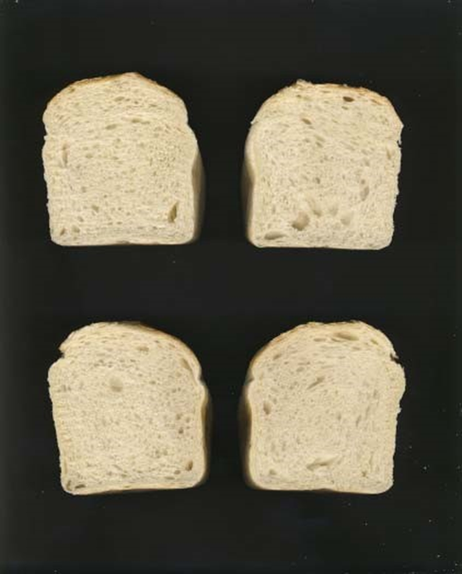
Deneysel Metot Veri Kümesi
Belirlenen miktarda gerekli maddeler kullanılarak elde edilen ekmeklerin görüntüsü bir tarayıcı aracılığıyla bilgisayara aktarılmıştır.
Görüntüler, 300 DPI’da ve RGB renkli olarak BMP formatında 3508*2552 piksel olarak bilgisayara kaydedilmiştir
Çalışmada 104 farklı ekmek görüntüsü kullanılmış ve bunların 8 tanesi kontrol grubunu oluşturmaktadır.
Bu kontrol grubunu oluşturan ekmeklerin yapımında hiçbir katkı maddesi kullanılmamıştır.

Slide 4
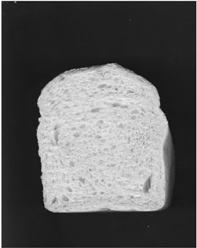
Yöntemler
Dört ekmek ayrı ayrı değerlendirilecek şekilde 104 farklı ekmek görüntüsü elde edilmiştir.
Bu ekmek görselleri gri seviye görüntüsüne
dönüştürülmüştür.

Slide 5
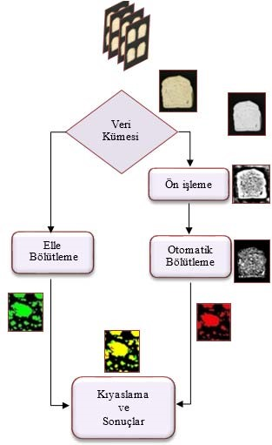
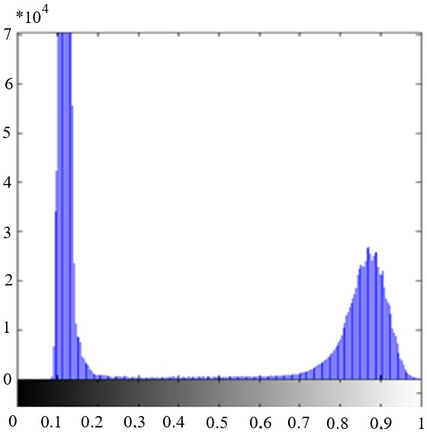
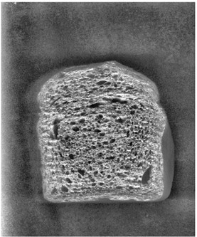
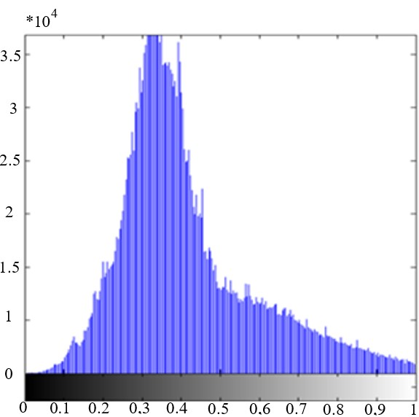
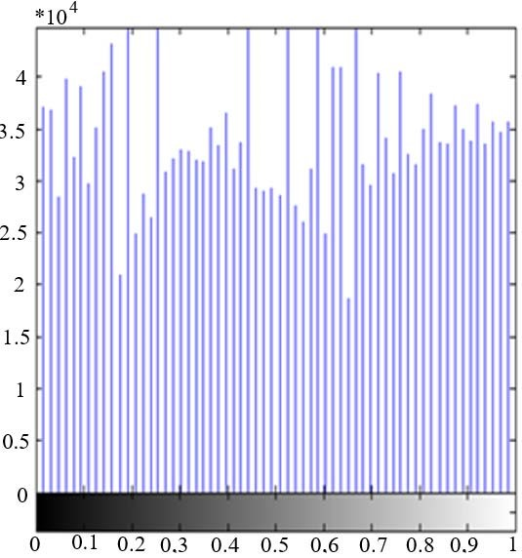
Histogram Germe
Analiz için gerçekleştirilen -Gri seviye görüntülerinin kontrastı - Gözeneklerin belirginliği gri seviye Germe işlemi sonucu oluşan
işlemler bu yöntem sayesinde iyileştirilmiştir. görüntüsüne göre artmaktadır histogram. Piksel aralığı
histogram boyunca yayılmıştır.
-Histogram germe işlemi düşük
kontrastlı resimlere uygulanan
bir yöntem olup histogramı geniş
bir bölgeye yayma mantığına
dayanmaktadır.
Histogram eşitleme renk değerleri düzgün dağılımlı olmayan görüntüler için uygun bir görüntü iyileştirme metodudur.
Ekmek dokularının açık renkte, gözeneklerin ise koyu renkte olduğu görülmektedir. Histogram eşitleme işleminden sonra ön işleme aşaması bitmiş olup, gözeneklerin bölütlenmesiyle görüntü işleme aşamasına geçilecektir.

Slide 6
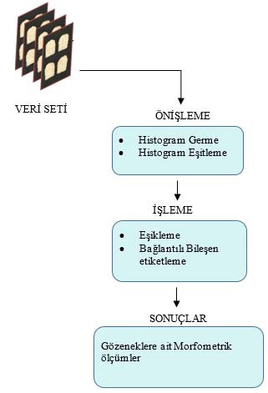
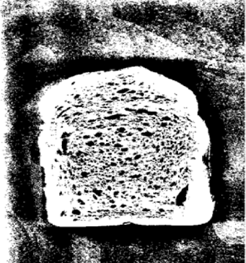

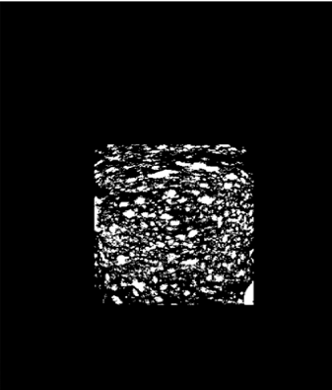
Gözeneklerin Otomatik Olarak Bölütlenmesi
Görüntüler otsu yöntemiyle eşiklenerek ikili görüntü haline dönüştürülmüştür.
Otsu yöntemi, gri seviye görüntüler üzerinde uygulanabilen bir eşik belirleme yöntemidir.
Doku analizi yapılacak ekmek yüzeyi belirlenip, bu bölgede bulunan gözenekler bölütlenmiştir.

Slide 7
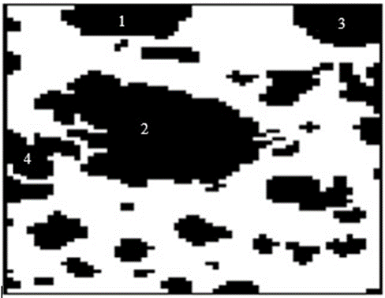
Bağlantılı Bileşen Etiketleme İle Gözenek Etiketleme
Siyah-beyaz görüntüler üzerine uygulanmakta olup birbiri ile 4’lü ya da 8’li komşuluğa sahip piksellerin bir grup içerisinde toplanmasını sağlar.
Her grup nesneyi temsil edecek şekilde numaralandırılır.
Pikseller taranıp aşağıdaki algoritma uygulanır ;
{
Piksel Siyaha eşit değilse
-Pikselin Tüm komşularına bak (8’li komşuluk için)
-Tüm komşular siyah veya beyaz ise bu yeni bir pikseldir bu piksele yeni bir değer ata, diğer piksele geç
-Komşu piksellerden herhangi biri siyah ya da beyaz piksel ise bir önceki etiket numarasına bu pikseli kaydet
}

Slide 8
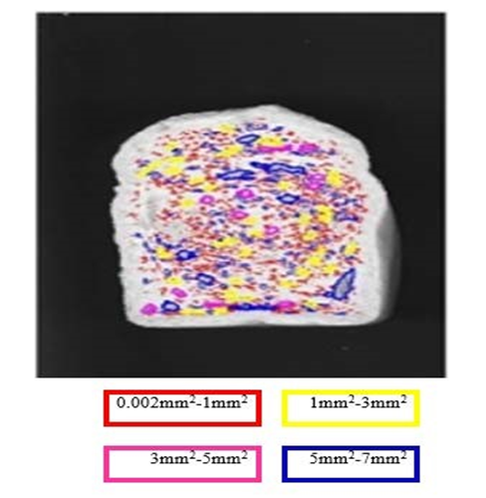
Gözenekleri Büyüklüklerine Göre Sınıflandırılması
İşlemler sonucu belirlenen sınırlar için renklendirme yapılır.
Bu hem bize gözeneklerin sınıflandırılması imkânı vermekte hem de görsel analiz imkânı sunmaktadır.

Slide 9
ZSI Başarım İndeksinin Belirlenmesi
Otomatik bölütleme ve elle bölütleme sonucu elde edilen gözenekler üst üste çakıştırılarak ZSI başarım indeksi belirlenmiştir.
Kırmızı renk otomatik bölütlemeyi, yeşil renk elle bölütlemeyi, sarı renk ise her iki bölütlemede ortak bölütlenen bölgeyi göstermektedir.

Slide 10
Görüntü işleme teknikleri kullanılarak ekmek gözenekleri bölütlenmiştir. Bu sayede ekmek doku özellikleri belirlenerek katkı maddesinin cinsine, miktarına bağlı olarak ekmek yapısında meydana gelen değişimler ve gözeneklere ait sayısal veriler elde edilerek belirlenmiştir.
Tüm bu işlemler sonucu FL ve GL lipaz enzimlerinin DATEM kadar olmasa da ekmek hacmine olumlu etki yaptığını göstermiştir

Slide 11
Kaynakça
Gazi Üniversitesi Mühendislik Mimarlık Fakültesi Dergisi
https://admin.inonu.edu.tr/application/ModuleContent/12048/02-11-2022_060240780.pdf

Slide 12


